Slide 1

Hemoreológiai és hemosztázis változások akut és krónikus vaszkuláris kórképekben
Schrick Diana PhD
PTE KK AITI, Neurointenzív Tanszék & Intenzív Terápiás Tanszék
MAITT-DD és a PTE KK AITI közös Tudományos Ülése
Zalakaros, 2024.09.27-28.

Slide 2
Hemoreológiai és hemosztázis változások akut és krónikus vaszkuláris kórképekben
Áttekintés
Post-stroke betegek vizsgálata („krónikus” vaszkuláris betegség)
COVID-19 asszociált hemosztázis változások („akut” vaszkuláris történések)
Új megállapítások összefoglalása
Notes:
Az előadást három fő részre tagoltam, először a „krónikus” vaszkuláris betegség gyanánt a post-stroke betegek hemoreológiai és hemosztázis vizsgálatáról, másodlagos az „aku” kórképről, a COVID-19 asszociált hemosztázis változásokról fogok beszélni, végül az új megállapításokat összegzem majd.

Slide 3
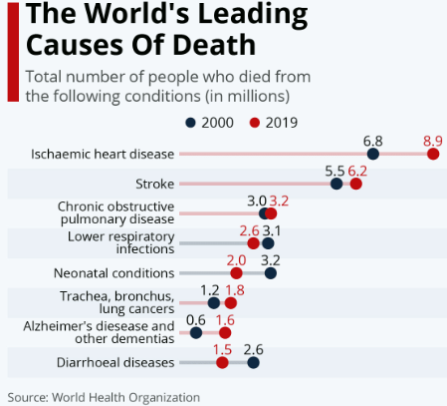
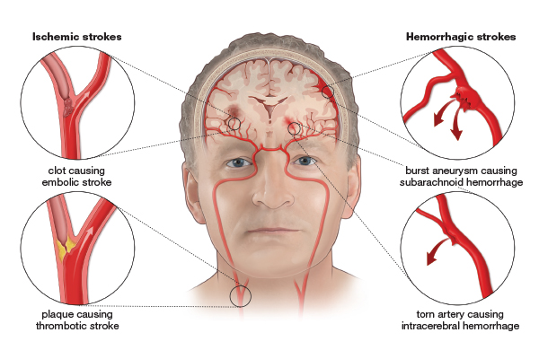
Bevezetés, téma fontossága
I. Post-stroke hemoreológiai és hemosztázis változások
Stroke: az agy vérellátási zavara által okozott globális vagy fokális neurológiai diszfunkcióval járó tünetegyüttes (85% iszkémiás, 15% vérzéses)
Korai diagnosztika: door to CT (<25min)
Mielőbbi terápia: mechanikus trombektomia (<24h)/ szisztémás trombolízis (<3-4h)
Magyarországon a 3. leggyakoribb halálok
Felnőttkorban kialakuló DALY 2. leggyakoribb oka
Magas mortalitás: korai (<4hét) 12-18%
>30 nap 43-51%
Magas morbiditás: rekurrens epizódok >20%
Szekunder prevenció - antitrombotikus kezelés
Notes:
WHO definíció alapján a stroke az agy vérellátási zavara által okozott globális vagy fokális neurológiai diszfunkcióval járó tünetegyüttes. Az esetek 85%-ában iszkémiás, azaz ér okklúzió okozta vérellátási zavarral találkozunk, míg 15%-ban áll a betegség hátterében vérzés.
A kórkép azonnali felismerést, mielőbbi diagnosztikát és a kezelés mielőbbi megkezdését igényli, a rekanalizáció és az agyi perfúzió mielőbbi helyreállítása a cél, melyet mehanikus tormbectomia vagy szisztémás trombolízissel érhetünk el.
A kutatási téma fontosságát az adja, hogy a stroke a fejlett társadalmakban a 2. , Magyarországon 3. leggyakoribb halálok, a felnőtt korban kialakuló rokkantság élmezőnyében áll (1. TBI). Korai mortalitása ~10-40%-ra tehető.
Szerencsére a fejlett országokban könnyen elérhető diagnosztika és a sikeres rekanalizáció és túlélést javítja, azonban a visszatérő iszkémiás epizódok előfordulási esélye magas. Ahhoz, hogy ezt csökkenteni tudjuk az akutális szakmai ajánlások I.A evidencia szinttel jabasoljál az antitrombotikus terápia mielőbbi bevezetését.
(Természetesen nem elhanyagolandó a glikémiás kontroll, antihypertenzív terápia, béta blokkolók és statinok szedése sem.)

Slide 4
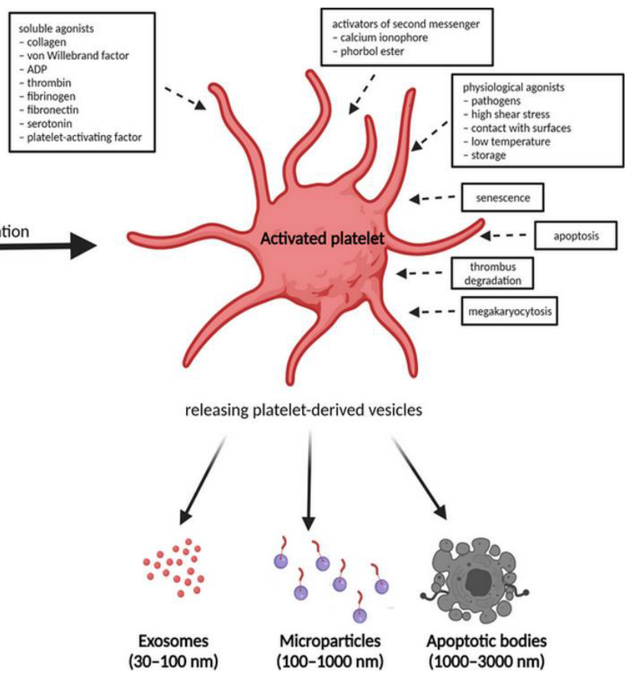
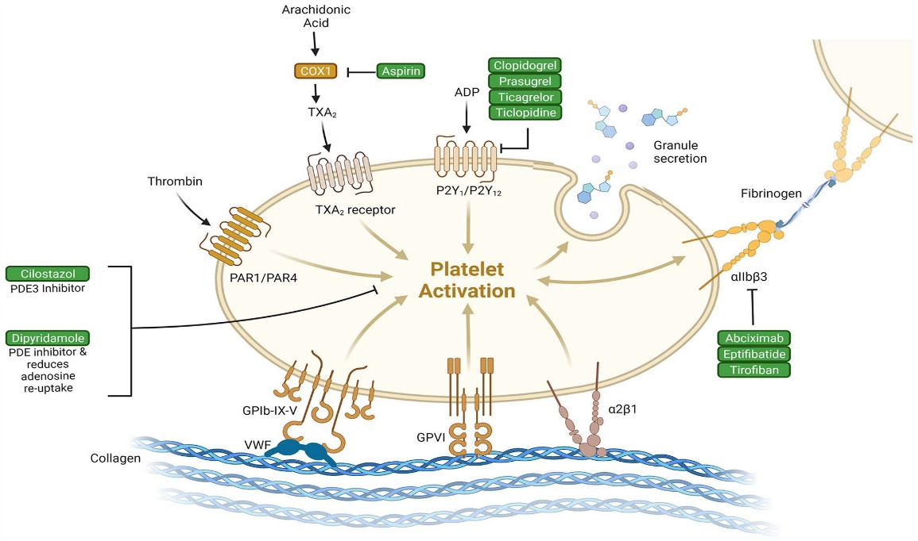
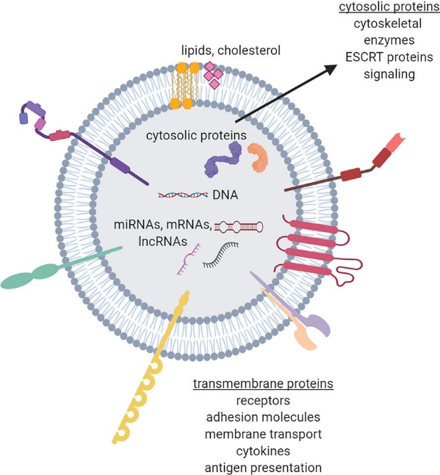
Bevezetés: antitrombotikus terápia, mikrovezikulumok
I. Post-stroke hemoreológiai és hemosztázis változások
Notes:
A vérlemezke gátlás potenciális lehetőségeit a bal oldali ábra mutatja be, széles körben a szekunder prevencióban a COX1 gátló aspirint és az ADP-P2Y12-R antagonista clopidogrelt használjuk.
Amennyiben a vérlmezkék aktiválódnak számos vérlemezke eredetű vezikulum (exosoma, mikropartikulum, apoptotikus test) kerülhet a keringésbe. Vizsgálatunk tárgykörébe tartoztak a 0,1-1mikrométer nagyságú mikropartikulumok is.
A mikropartikulumok olyan membránról leszakadó partikulumok, melyek megtalálhatóak a liquorban, könnyben, nyálban, az anyatejben és a bronchoalveoláris mosófolyadékban is.
A periéfirás keringésben legnagyobb számban a vérmezeke eredetű mikrovezikulumok fordulnak elő. Eredetüket a sejtfelszínükön található markerek bizonyítják.
A mikropartikulumok számos biológiai funkcióval rendelkeznek, fontos szerepül van az antigén prezentációban, genetikai anyagot, lipideket, fehérjéket szállítanak a test bármely pontjára, ott a célsejtek funkcióját képesek ezáltal modifikálni.
Korábbi tanulmányokból ismert, hogy a vérlemezke eredettű mikrovezikulumok biomarkerként funkcionálhatnak különböző cerebro- és kardiovaszkuláris betegségekben.

Slide 5
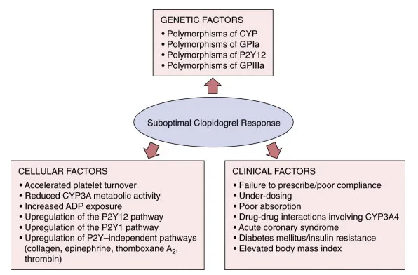
Hipotézisek, célkitűzések
I. Post-stroke hemoreológiai és hemosztázis változások
Kezelés ellenére fennálló vérlemezke reaktivitás (HRPR/HTPR): prevalencia ~40% post-stroke populációban – független prediktora a recidív iszkémiás epizódoknak
Perifériás alakos elemek vizsgálata és prediktor szerepének feltárása post-stroke betegekben
Hosszú távú kimenetelt előjelző potenciális biomarkerek azonosítása
Trombocita antiszedimentáció (LAR analógia) vizsgálata és a módosított trombocita funkciós teszt összehasonlítása a konvencionális vizsgálatokkal
Mikrovezikulumok számának és eredetének vizsgálata betegek és egészséges egyének között, antitrombotikumok hatására, HRPR esetén
Notes:
Döntően ACS, PCI után végzett klinikai vizsgálatok igazolták, hogy megfelelő compliance mellett szedett antirombotikus terápia ellenére is reziduális vérlemezke reaktivitiás állhat fenn, ennek prevalenciája ~40% a stroke-on átesett betegek körében és független prediktora a recidív iszkémiás epizódoknak.
Vizsgálatunk során célul tűztük ki a periéfirás alakos elemeknek a fizikokémiai tulajdonságainak vizsgálatát és azok prediktor szerepét igyekeztünk feltárni a post stroke betegekben.
Célunk volt a hosszú távú kimenetelt előre potenciális biomarkerek azonosítása is.
LAR alapján terveztük vizsgálni a vérlemezkék antiszedimentációs jellemzőit, a klasszikus trombocita funkciós vizsgálat értékeit terveztük összehasonlítani a különféle vérfrakciókból elvégzett tesztettek.
Vizsgálni kívántuk a mikrovezikulumokat a stokre-on átesett betegek és egészséges egyének között is, illetve detektálni kívántuk az antitrombotikus terápia hatására /HTPR esetén a mikrovezikulum paraméterek változásait

Slide 6
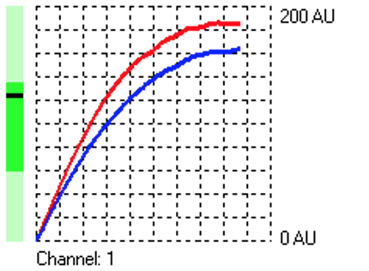
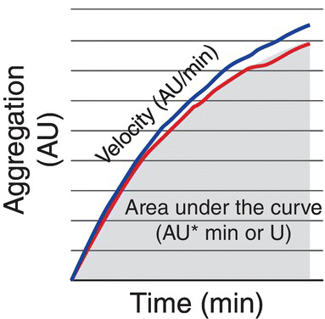
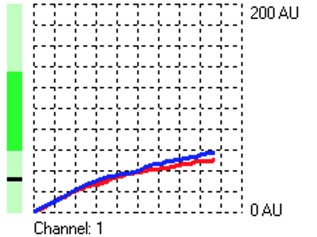
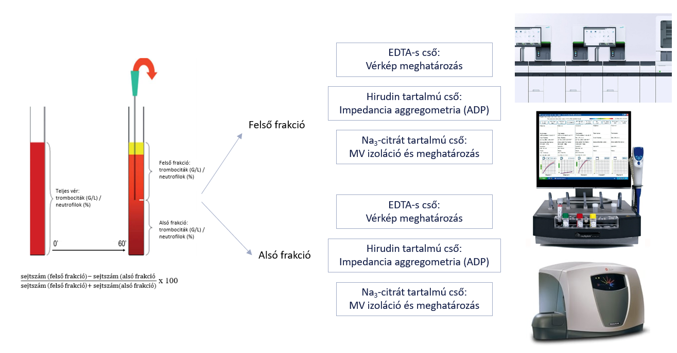
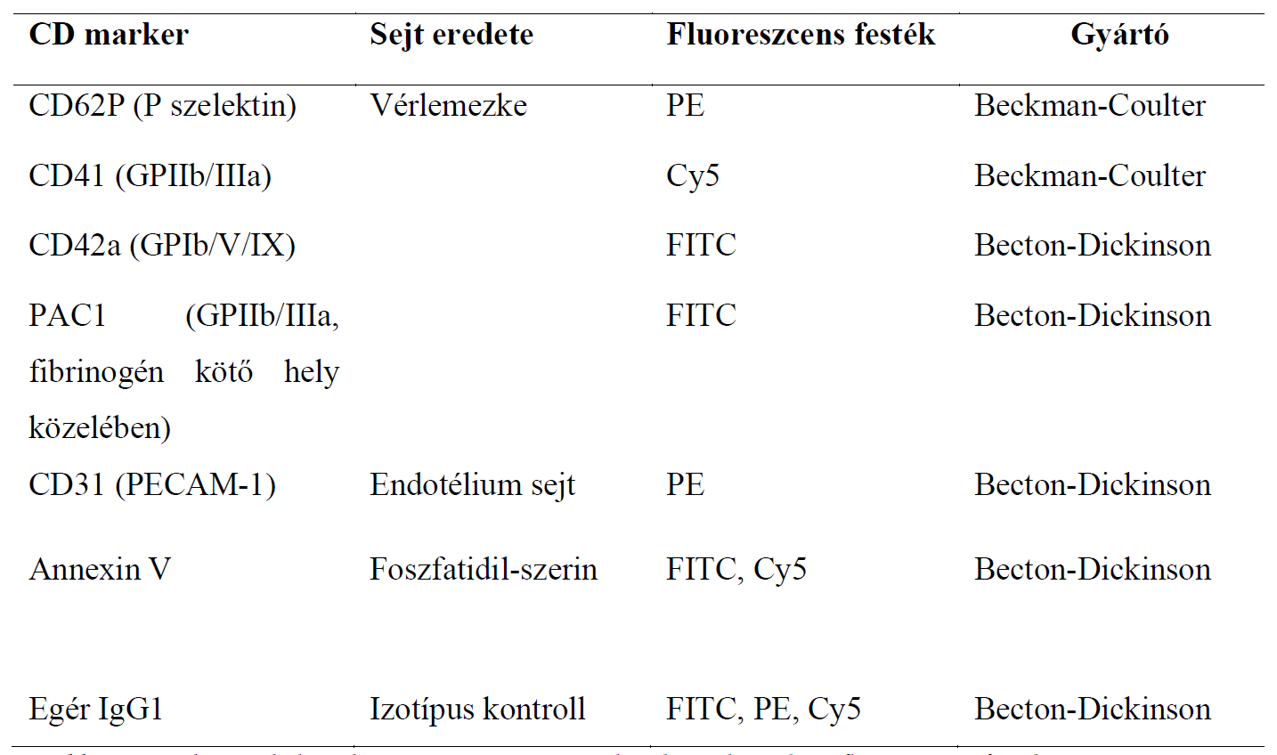
Módszertan
I. Post-stroke hemoreológiai és hemosztázis változások
Felső frakció
52 post-stroke beteg (clopidogrel 75mg/die), 36 hónapos utánkövetés
18 beteg mikrovezikulumait vizsgáltuk (mintavétel azonos időben), 20 egészséges kontroll
Alsó frakció
Statisztikai analízis: IBM SPSS Statistics® 27.0
Notes:
A post-stroke betegekkel két külön vizsgálatot végeztünk, az egyszerűség kedvéért az elvégzett vizsgálatok módszertanát ezen az ábrán foglaltam össze.
Prospektív pilóta tanulmányunkban összesen 52 stroke-on átesett beteget vontunk be, akiket 36 hónapon keresztül követtünk nyomon.
Ezen kívül mikrovezikulumokat 18 post-stroke betegben vizsgáltuk, melyet 20 gészséges egyén mintáival hasonlítottuk össze.
Vizsgálatunk alapját a Bogár Professzor Úr által kifejlesztett speicális antiszedimentációs technika képezte. Aki a leuklociták gravitáció alapján történő mozgását elemezte.
Perifériás zárt rendszerű vérvétel során 2 EDTA-s, hirudinos és citrátos csőbe vettünk vért. A kémcsöveket egy órán keresztül ülepítettük (We módszer szerint), majd az egy órás szedimentáció során kialakult véroszlopot számtani közepénél bejelöltük, a felső részt lepipettáztuk egy másik EDTA/hirudin/citrát tartalmú csőbe. A teljes vérből és az általunk képzett alsó + felső vérfrakciókból vérképvizsgálatot végeztünk.
Meghatároztuk a trombocita és neutrofil antiszedimentációs rátát, melyet az alábbi képlet alapján számoltunk ki: {sejtszám (ff) – sejtszám (af)}/sejtszám (ff) + sejtszám (af) * 100 >> így megkaptuk az trombociták és neutrofilok arányát, amelyek az egy órás szedimentáció során a kémcsőben felfelé mozogtak!!!
A különböző vérfrakciókból (A+F+T) elvégeztük a vérlemezkék ex vivo impedancia aggregometriai vizsgálatát, tekintettel arra, hogy a betegeket mindnyjájan clopidogrelt szedtek így ADP-tesztet futtattunk, a mérés során az alábbi görbét kaptuk meg, a y tengelyen látható az aggregáció, x tengelyen a percekben eltelt idő, leolvasható a görbéről az aggregáció maximuma, az aggregáció sebessége és kalkulálható a görbe alatti terület értéke (ha megszorozzuk a percekben eltelt idő az aggregáció maximumával). Szeretném bemutatni, hogy szignifikáns különbség volt detektálható az alsó és a felső frakció vizsgálata során kapott eredmények között, a görbékről az olvasható le, hogy a felső frakcióban lévő trombociták fokozott aggregabilitást mutattak az alsó frakcióban lécő vérlmezekékkel szemben.
A citrátos csövekből a különböző vérfrakciókból kerültek meghatározásra a mikropartikulumok hosszas előkészítést követően (melynek részleteibe az idő híján nem mennék bele, a mikrovezikulumok szeparációját követően -80 fokon tároltuk azokat) – a jobb oldali táblázatban bemutatott fluopreszcens markerekkel jelöltük meg, ezen markerekkel tudtuk azonosítani a perifériás vérben keringő mikrovezikulumok eredetét. CD31+-ak az endotél eredetű lés CD42a/CD62P pozitívak voltak a vérlemezke eredetű mikropartikulumok.

Slide 7
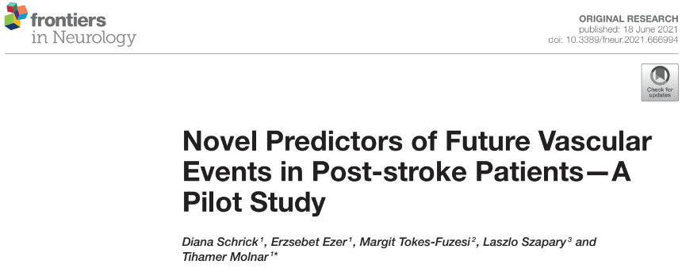
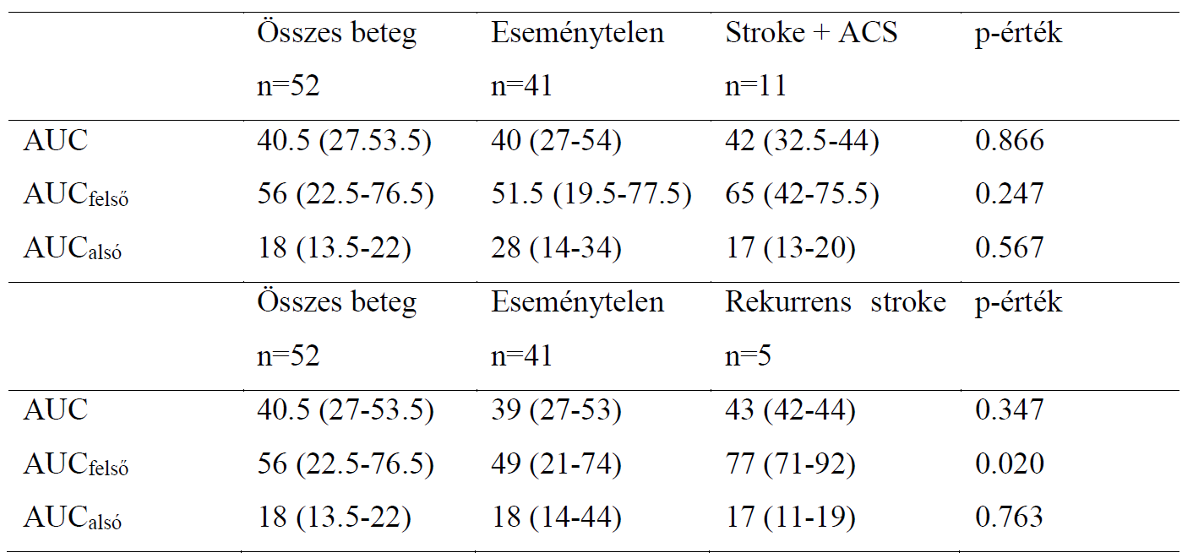
Főbb eredmények
I. Post-stroke hemoreológiai és hemosztázis változások
36 hónapos utánkövetés során 52 betegből (átlag életkor 66 ± 8év, ebből férfi: 31) 11 egyénnél alakult ki rekurrens iszkémia (TIA/stroke n=5, ACS n=6)
Szignifikánsan magasabb AUC_{felső} érték rekurrens stroke-ot elszenvedő egyének esetén
Notes:
Az 52 bevonásával végzett prospektív obszervációs vizsgálatunk eredményeit a Frontiers is Neurologyban publikáltuk.
A 36 hónapos utánkövetés alatt 52 betegből összesen 11 egyénnél alakult ki rekurrens iszkémia, ebből 5 stroke/TIA és 6 ACS volt.
Az táblázat oszlopaiban a tombocita aggregometriai vizsgálat eredményei láthatóak, a klasszikus módon teljes vérből végezve, az újdonságként kifejlesztett módosított trombocita funkciós teszt eredményei AUC felső és alsóként jelöltem. Az össze beteg átlaga látható, az eseménytelen utánkövetési periódussal bíró egyének és a kompozit / stroke alone csoport eredményei láthatóak. Szignifikánsan magasabbnak bizonyult az AUC érték a felső frakcióban a rekurrens strokeot elszenvedők körében.

Slide 8



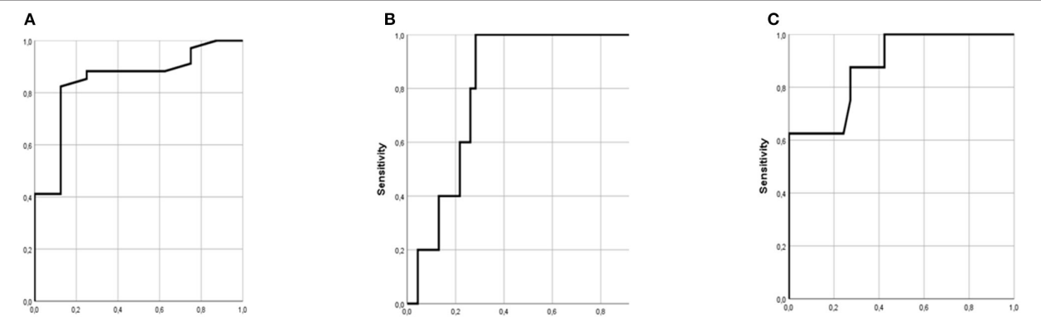

Főbb eredmények
I. Post-stroke hemoreológiai és hemosztázis változások
NAR
Area: 0,847
P=0,002
95%CI 0,703-0,092
AUC_{felső}
Area: 0,813
P=0,023
95%CI 0,689-0,937
NAR+AUC_{felső}
Area: 0,881
P=0,001
95%CI 0,754-1,0
NAR > -0,431 (=neutrofilok süllyedése)
szenzitivitás: 82%, specificitás: 88%
AUC >70
szenzitivitás: 80%, specificitás: 74%
a kompozit vaszkuláris események független rizikófaktorainak tekinthetők
Notes:
Ezen az ábrán a különféle rekurrens iszkémiás epizódot potenciálisan előre jelző változók ROC görbéje figyelhető meg.
Kohorszvizsgálatunkban a neutrofilekSÜLLYEDÉSE (tehát nem antiszedimentáció, ahogy azt hipotetizáltuk) -0,431-es cut off értékkel, 82% szenzitivitással, 88% specificitással
...míg a felső frakcióban mért AUC (tct aggregometria) >70 értéke 80% szenz, és 74%-os specificitással jelezte előre a kompozit vaszkuláris események előfordulását.
Azonban legszofisztikáltabb előrejelzési valószínűséggel a két érték kombinációja rendelkezik. Azonban a NAR és az módosított vérlmezke vizsgálat során kapott AUCfelső a kompozit vaszkuláris események független rizikófaktorainak tekinthetők

Slide 9
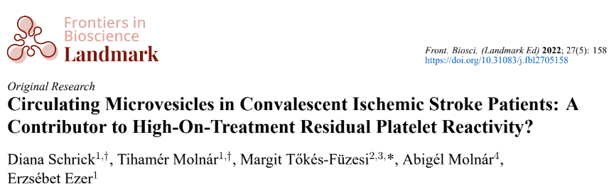
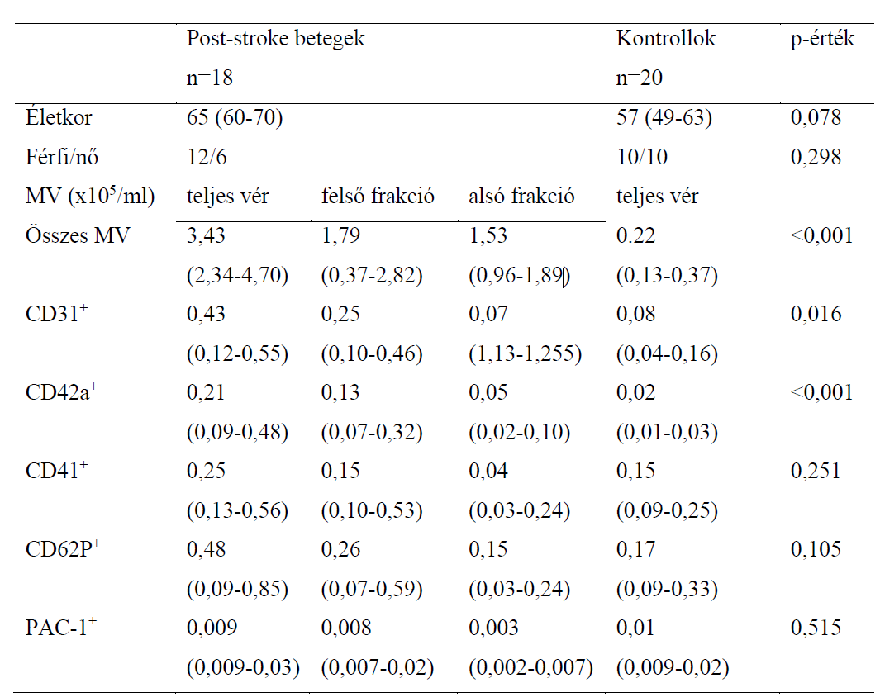
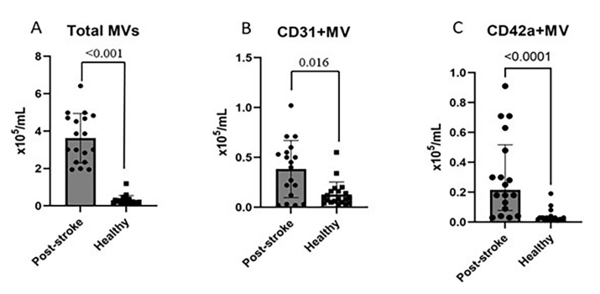
Főbb eredmények
I. Post-stroke hemoreológiai és
hemosztázis változások
18 post-stroke (clopidogrel 75mg/die) beteg eredményeit hasonlítottuk össze 20 egészséges egyén adataival
A
Össz MV
B
CD31⁺ MV
C
CD42a⁺ MV
Post-stroke
Egészséges
Egészséges
Post-stroke
Post-stroke
Egészséges
Szignifikánsan magasabb az össz, CD31⁺ és CD42a⁺ MV szám a post-stroke egyének között az egészségesekkel szemben
Notes:
Mikrovezikulumok vizsgálatából származó eredményeinket a Frontiers in Bioscience Landmarkban publikáltuk.
A vizsgálatba 18 stroke-on átesett beteget válogattunk be és hasonlítottuk össze jellemzőiket a 20 egészséges egyén adataival, a táblázatban láthatóak a vizsgálatba bevont egyének demográfiai és legfőbb mirkopartikulum jellemzői.
Szignifikánsan magasabb volt az össz, endotél és vérlemezke eredetű mikrovezikulumok száma a post-stroke betegpopulációban, szemben az életkorban megegyező egészséges egyénekkel szemben.
Cluter of Differentiation markers
CD31: endothel
CD42a: platelet surface glycoprotein
CD41: early marker of hematopoesis – platelet aggregation and clotting (together with CD61+)
CD62P = P-selectin megakaryocyte used for plt activation (in Weibel-Palade bodies of endothelial cells and alfa granules of platelets)
PAC-1: mouse monoclonal antibors that detects the neoepitope of active FPIIb/IIIa conformation of platelet activation

Slide 10

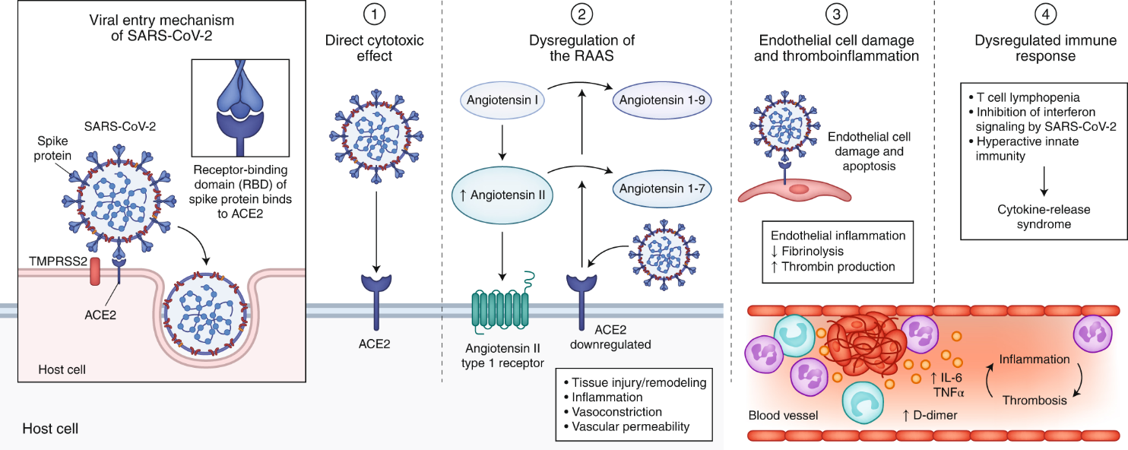
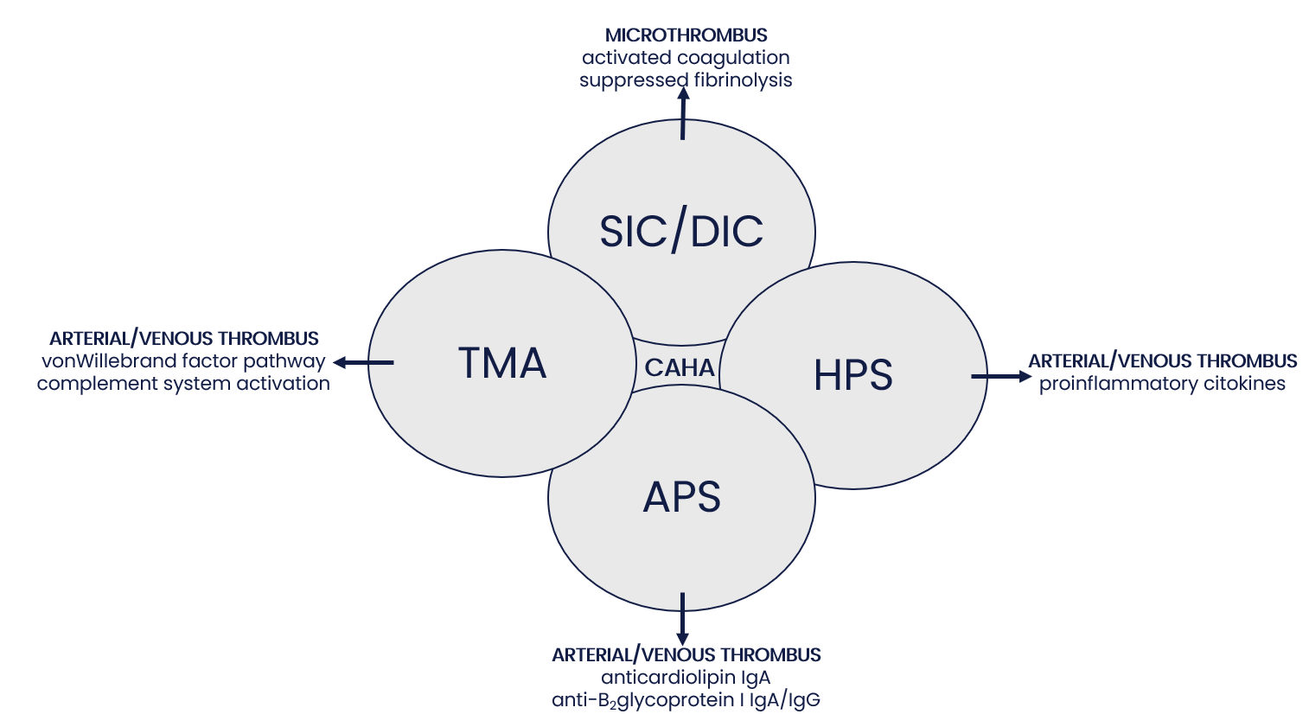
Bevezetés, téma fontossága
II. COVID-19 asszociált hemosztázis változások
Notes:
Ezennel áttérnék a tézis alapját képező ún. akut vaszkuláris megbetegedésként taglalt COVID-19 asszociált hemosztázis eltérésekre.
Röviden egy kis történeti áttekintéssel kezdenék:
2019 decemberében számos atípusos pneumonia ütötte fel a fejét a kínai Vuhan városában, melynek hátterében a SARS-CoV-2 infekció igazolódott. A SARS-CoV-2 egy zoonotikus eredetű, cseppfertőzéssel terjedő egyesszálú RNS-t hordrozó vírus, mely a Coronaviridaek csládjába tartozik.
Jellemzője, hogy a viriont egy lipidburok öleli körül, melyen található spike protein teszi lehetővé azt, hogy a vírus a gazdasejt ACE2 receptoraihoz kötődik és direkt citotoxikus hatás kifejtése mellett a renin-angiotenzin-aldoszeteron rendszer diszregulációjához vezetve szisztémás gyulladást, ezen belül endotélkárosodást vált ki a fertőzött egyénekben.
Az endoteliális diszfunkció a tromboemboliás események melegágyaként szolgálhat.
A vírus mindezek mellett a diszregulált immunválasz kialakulásáért is felelőssé tehető, melynek szintén nem elhanyagolható részlete a mikrotombus képződés, és többszervi elégtelenség kialakulása.
A WHO 2020 márciusában globális pándémiát hirdetett, a védésre készülvén azonban a járvány hivatalosan is véget ért, a JHU 2023.03.10. óta nem gyűjti az adatokat.
A szakirodalomban tavaly megjelent már egy „új” fogalom a CAHA, ami a covid asszociált hemosztázis abnormalitások összességét jelenti. Tulajdonképpen a hemosztázis, hemoreológiai változás nem besorolható egy jól ismert alvadási zavarba, inkább egy overlap syndromaként jelenik meg, hordozza a sepsis indukálta coagulopathia/hemophagocytosis sy/antifoszfolipid sy és a trombotikus mikroangiopatiák jellemzőit.

Slide 11
Hipotézisek, célkitűzések
II. COVID-19 asszociált hemosztázis változások
Súlyos COVID-19 extrapulmonális manifesztá-ciójának vizsgálata: tromboembóliás rizikó stratifikáció, hemoreológai változások
Hemosztázis speciális aspektusainak feltárása
Összefüggések azonosítása a hagyományos reológiai paraméterek és a mortalitás, tromboemboliás szövődményeket illetően
Vérlemezke reaktivitás jellemzői, változásai
Fibrinolítikus válasz jellemzői, változásai
Személyre szabott antitrombotikus stratégiák kidolgozása
Notes:
Vizsgálatunkban célül tűztük ki a súlyos COVID-19 fertőzésben szenvedő betegek extrapulmonális manifesztációinak vizsgálatát, a hemoreológiai változásokra és a tromboemboliás rizikóstratifikációra fókuszálva, továbbá a hemosztázis speicális aspektusait szerettük volna feltárni és összefüggéseket szerettünk volna azonosítani a hagyományos reológiai paraméterek, a mortalitás/tromboemboliás szövődmények kialakulásának vonatkozásában. Detektálni kívántuk a vérlmezke reaktivitás jellemzőit, változásait. Terveztük a fibrinolítikus válasz elemzését és szándékunkban űllt a szemszélyre szabott antitrombotikus terápiák kidolgozása.

Slide 12
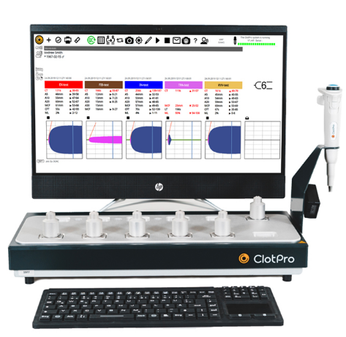
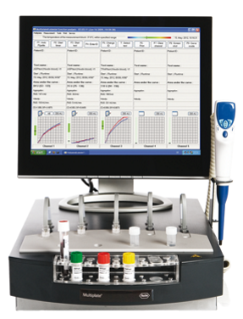
Módszertan
II. COVID-19 asszociált hemosztázis változások
Prospektív, obszervációs pilot study
21 SARS-CoV-2 PCR pozitív (12 ffi) beteg NHFO2/NIV/IV, PTE KK KEK ITO
Betegek: ASA 1x100mg/nap és profilaktikus LMWH (enoxaparin 1x/nap)
21 SARS-CoV-2 PCR negatív, krónikusan gyógyszert nem szedő egészségügyi dolgozó a kontroll csoportban
  Klasszikus és speciális labor vizsgálatok
  TVK, IPF, ESR, fibrinogén, aPTI, vWF:Ag, vWF:RCo, plazminogén, alfa2-antiplazmin
  ClotPro® trombelasztográf: EX-/IN-/FIB-/TPA-/ECA-tesztek (CT, alfa-szög, MCF, ML, LT)
  Multiplate® impedancia aggregometria: ASA hatás monitorozása (ASPI teszt)
          Statisztikai analízis: IBM SPSS Statistics® 27.0
Notes:
Vizsgálatunk a TUKEB engedély alapján egy multicentrikus kollaboratív kutatás részeként valósult meg, a tézis alapját képező, itt prezentált eredményeket a pécsi kutatócsoporttal közösen végeztem.
Vizsgálatunk egy prospektív, obszervációs pilóta tanulmány volt, melybe 21 SARS-CoV-2 PCR pozitív, súlyos állapotú, ITO-n kezelt beteget vontunk be. A betegek mindegyike valamilyen mértékű O2 szupplementációban, légzéstámogatásban részesült és napi 1x100mg aspirint, valamint profilaktikus LMWH terápiát kapott.
Kontroll csoportként 21 egészséges, önkéntes, PCR negatív egészségügyi dolgozó szolgált.
Zárt rendszerű vérvételt követően klasszikus és speciális laborvizsgáaltokat végeztünk, meghatároztuk a vérképet, az éretlen vérlemezke frakció arányát, mértük a fibrinogén szintet, az aktivált parciális tromboplasztin időt, a VWF:Ag, és meghatároztuk a vWF:RCoA-t is, továbbá detektálásra került a plazminogén az al alfa2-antiplazmin szintje is.
Kiterjesztett hemosztázis vizsgálatokat a bedside is elérhető IV. generációs trombelasztográfiás módszeren alapuló ClotPro segítségével végeztük, EX-IN-FIB-TPA-EXA teszteket készítettün, a mérés során kapott görbéről leolvastuk az alvadási időt, az alfa-szöget, a maximális rögszilárdságot, a maximális lízist és a lízis idejét.
A vérlemezkék funkcióját a bedside Multiplate impedancia aggregométer segítségével vizsgáltuk. A mérés során az ASA hatás monitorizálása ASPI-tesztet használtunk.
Az adatgyűjtést követően eredményeinket az SPSS szoftver segítségével analizáltuk.

Slide 13
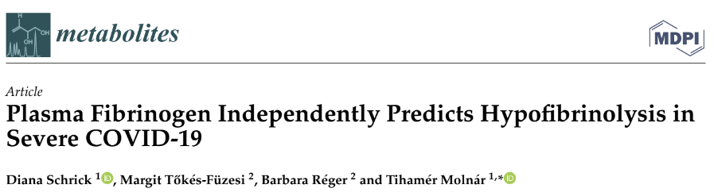
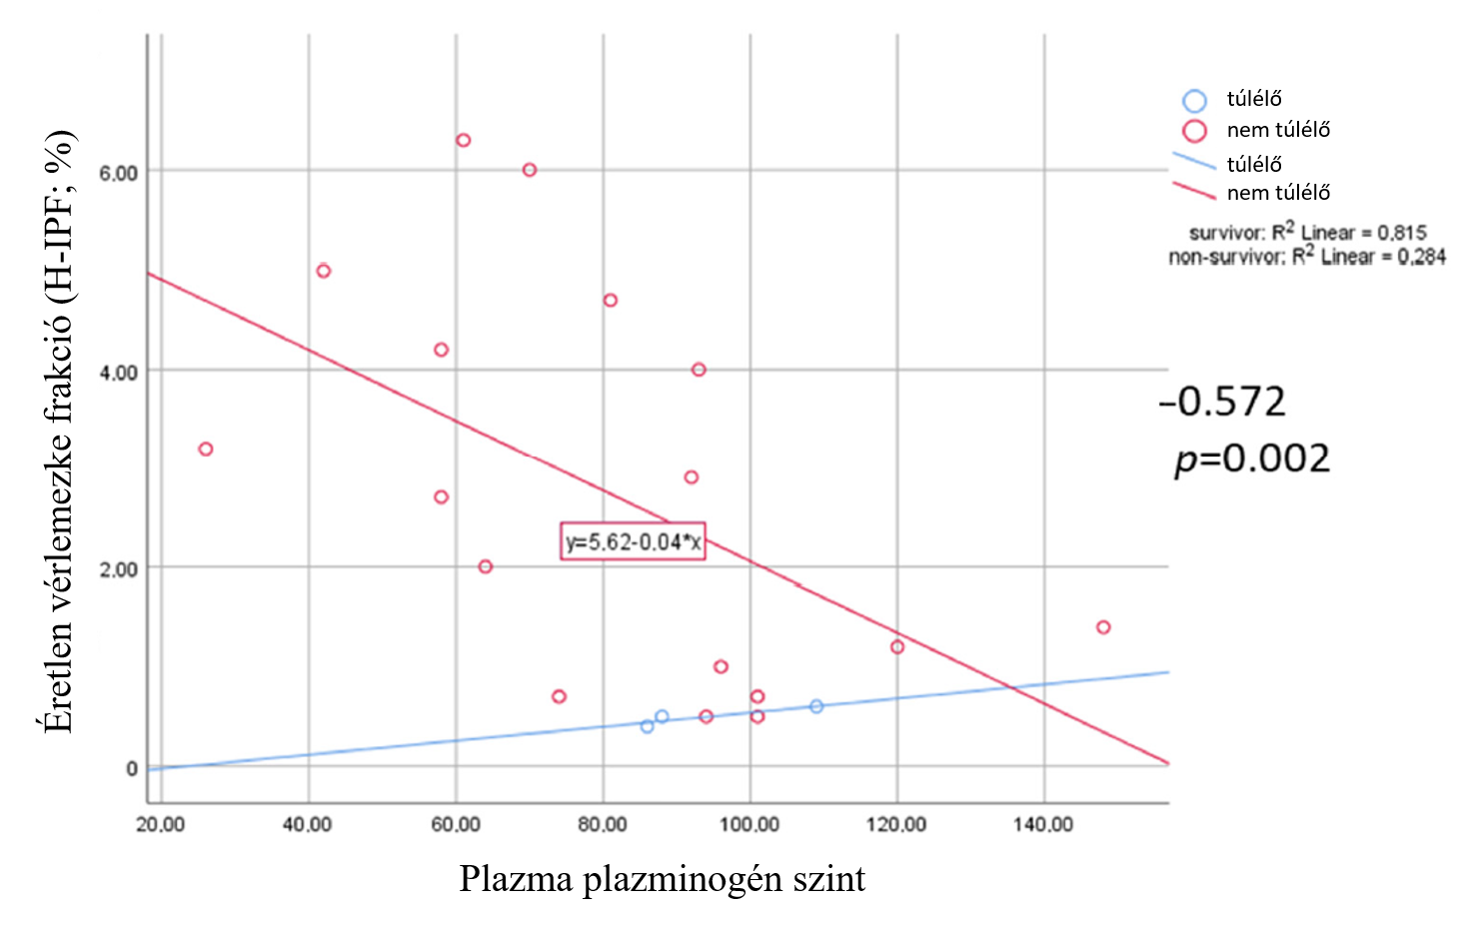
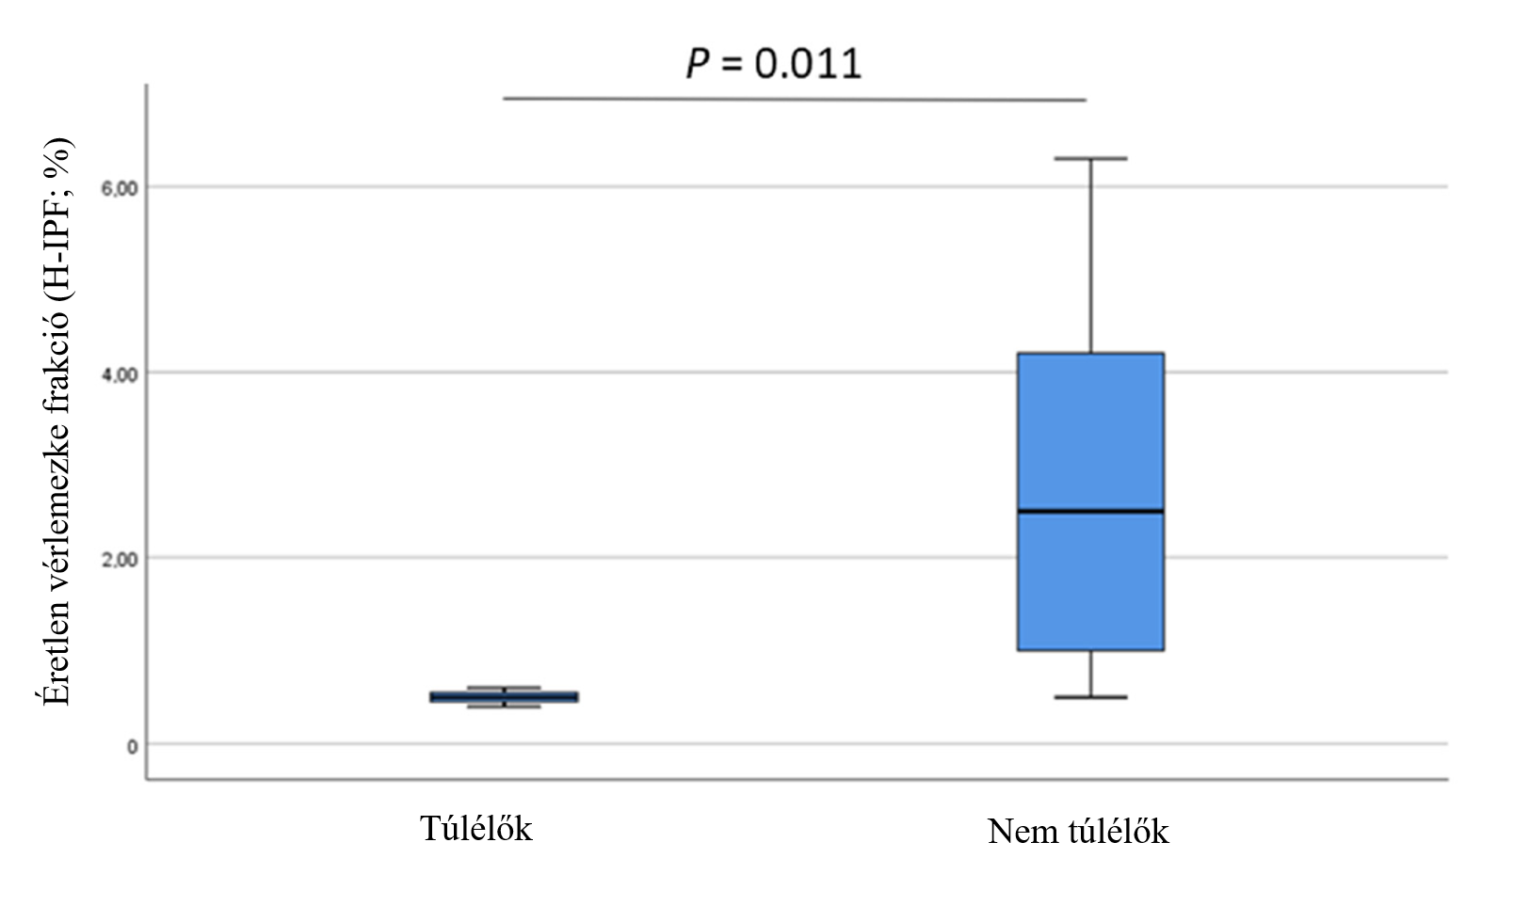
Főbb eredmények
II.COVID-19 asszociált hemosztázis változások
21 PCR+ beteg (átlagéletkor 69 év, férfi 12) vs 21 PCR- kontroll (átlagéletkor 67 év, férfi 12)
n=3
n=18
Notes:
Eredményeinket a Metabolitesban publikáltuk 2022-ben. Főbb eredményeinket az alábbi pár dián fogom prezentálni.
21 betegből sajnos csak 3 ember hagyta el élve az intenzív osztályt (utánkövetés alapján a kórházat is), a kiterjesztett szervtámogató kezelések ellenére 18 beteg elhunyt az intenzív terápiás ellátás folyamán.
Az éretlen vérlemezke frakció szignifikánsan magasabbnak bizonyult a nem túlélő egyének között.
Szignifikáns negatív korrelácót detektáltunk az éretlen vérlemezke frakció és a plazma plazminogén szintje között a nem túlélők csoportjában.
Plazminogén (PLG): synthetized by the liver, bind iinto fator IX systemix circulation (typeI more readily recruited into the blood clot), plasmin precursor, serin protease, potent part of fibrinolytic system
PAI-I: plasminogen-plasmin conversion – principle activator: tPA, do not let fibriolysis (higher cc is hypofibrinolytic sy)

Slide 14
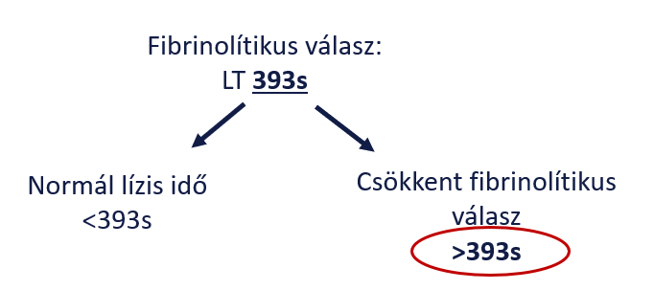
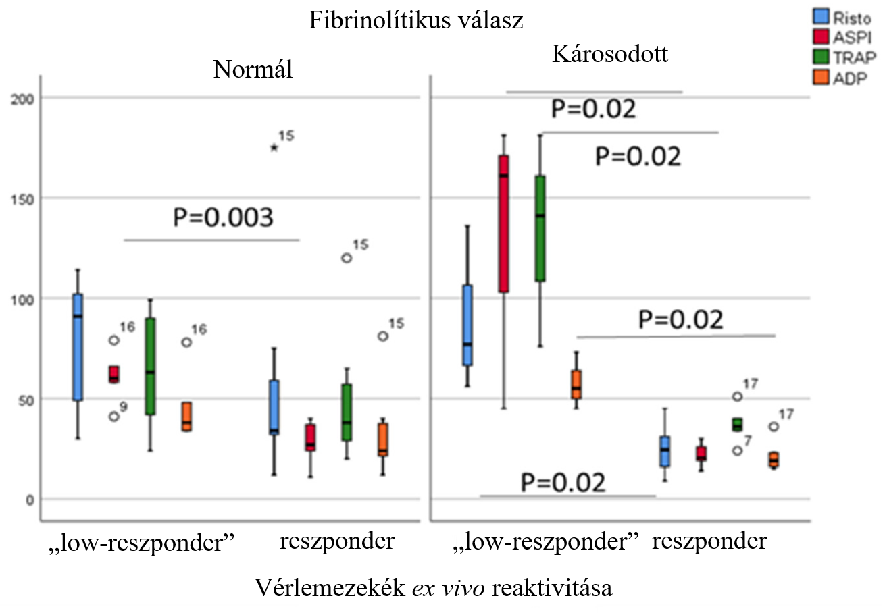
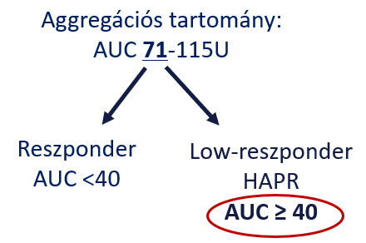
Főbb eredmények
II.COVID-19 asszociált hemosztázis változások
n=8
Notes:
Az profilaktikus antitrombotikus és antikoaguláns kezelés ellenére 21/8 betegnél alakult ki szimptomatikus tromboembólia a hospitalizáció ideje alatt.
A véralvadás iniciális szakaszán a tromboxciták funckcióját vizsgáltuk. A betegeket ex vivo (Multiplattel) mért trombocita reaktivitásuk alapján két csoportra osztottuk fel. AUC >40 felett aspirin terápia ellenére reziduális magas trombocitareaktivitást detektáltunk, mindösszesen nyolc egyénnél találtunk ilyet.
A beteget dichotomizáltuk a fibrinolítikus aktivitásuk allapján is. Itt cut off értékként a 393s-ot használtuk az irodalmi adatok alapján, abban az esetben, ha a LT (ClotPro mérés során) >393s volt, azt hipofibrinolízisként deklaráltuk.
Összehasonlítottuk a fibrinolítikus válasz és a vérlemezke reaktivitás közötti kapcsolatot. Szignifikáns különséget tapasztaltunk az aspirinre jól illeve kevésbé reagáló egyének között. Az ASA low-responderek esetén a fibrinolízis ideje szignifikánsan megnyúlt a normál reaktivitással bíró populációhoz képest.

Slide 15
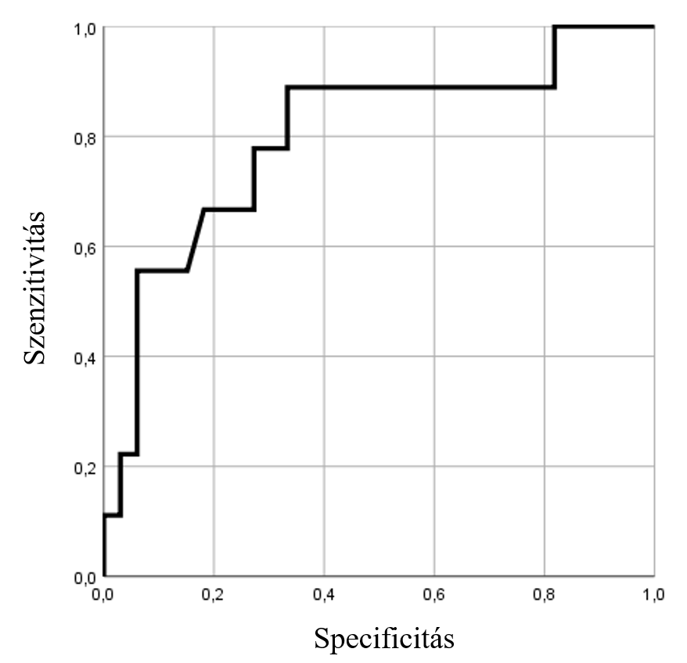
Főbb eredmények
II.COVID-19 asszociált hemosztázis változások
A plazma fibrinogén 78% szenzitivitással és 73% specificitással jelzi előre a hipofibrinolízist
(cut-off: 3,86g/l)
Notes:
A károsodott fibrinolítikus választ (melyet a megnyúlt lízis idő alapján detektáltunk) a plazma fibrinogén szintje 78%-os szenzitivitással és 73%-os specificitással jelezte elő, a cut off érték 3,86g/l fibrinogén szint jelentette.

Slide 16
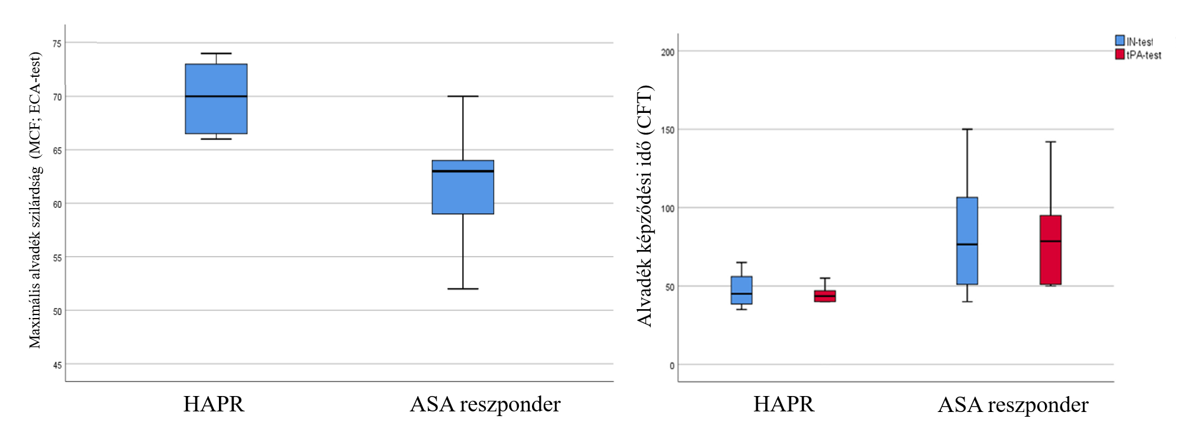
Főbb eredmények
II.COVID-19 asszociált hemosztázis változások
p=0.016
p<0.001
p=0.039
n=8
n=13
Notes:
Kezelés ellenére fennálló reziduális vérlemezke reaktivitással bíró COVID+ betegek esetén a maximális alvadékszilárdság szignifikáánsan magasabb volt a gyógyszerre effektíven reagálókhoz képest.
Az alvadékképződési idő jelentősen rövidebb volt a reziduális vérlmezeke reaktivitás esetén.

Slide 17
Összefoglalás
III. Új megállapítások
LAR, PAR nem prediktív a recidív iszkémiás epizódok előrejelzése – az endotél diszfunkciót prezentálhatja
Neutrofil szedimentációnak (-NAR) rizikó stratifikációban szerepe lehet: kompozit kardiovaszkuláris történések független rizikófaktora
AUC_{felső} >70 a rekurrens stroke új, független prediktoraként jelent meg
Legpontosabb prediktív erő NAR+AUC_{felső} kombinációjával érhető el
Perifériás vérben keringő endotél eredetű (CD31⁺) és vérlemezke eredetű (CD42a⁺) mikrovezikulák száma szignifikánsan magasabb volt a beteg csoportban
Fokozott vérlemezke aktivitás + hipofibrinolízis együttesen a trombogén állapotot predisponálják COVID-19 betegeknél
Pozitív korreláció a vWF:Ag szint és a H-IPF%, HAPR között: trombogén hajlam
Fokozott vérrög képződés és alvadék szilárdság ASA ellenére – aspirin nem javította a kórházban kezelt COVID-19 betegek túlélését (RECOVERY RCT)
Szérum fibrinogén szint a károsodott fibrinolízis független prediktorának tekinthető (OR: 3,55, cut-off 3,86g/l, szenz. 78%, spec. 73%)
Notes:
Összefoglalásként elmondható, hogy hipotézisünkkel ellentétben önmagában sem a LAR, sem a PAR nem bizonyult prediktívnek a recidív iszkémiás epizódok előrejelzésére.
A neutrofil SZEDIMENTÁCIÓJA (-NAR) és a rekurrens kompozit vaszkuláris epizódok között korreláció áll fenn, tehát a rizikóstratifikációban szerepe lehet, ugyanis megfelelő rizikóstratifikációval csökkenthetőek a rekkurens iszkémiás epizódok, ezáltal morbiditás és mortalitás csökkenés érhető el.
A munkacsoportunk által kidolgozott új típusú szedimentációs technika és az így képzett frakciókból végzett trombocita aggregometria alapján a felső vérfrakcióban észlelt magasabb AUC érték ( >70) a rekurrens stroke új, független prediktoraként jelent meg
Statisztikai analízisünk alapján a legpontosabb rizikóbecslés a módosított trombocita aggregometria és a NAR együttes elemzésével végezhető el.
A perifériás vérben keringő endotél és vérlemezke eredetű mikropartikulumok száma szignifikánsan magasabb volt a post-stroke csoportban, hasonló eredményeket hoztak a nemrégiben publikált nagy esetszámú randomizált kontrollált vizsgálatok is
Szignifikáns összefüggést nem találtunk a mikrovezikulumok száma, azok eredete és a kezelés ellenére fennálló reziduális magas trombocita reaktivitás között, melynek hátterében vélhetőleg a kis vizsgálati esetszám állhat
OR: esélyhányados
Potenciális jövőbeli terápiás célpontok kidolgozásához hasznos összefüggést találtunk a NAR és az alsó frakcióban mérhető mikrovezikulumok száma között (tromboinflammatorikus kaszkád feltérképezése)

Slide 18
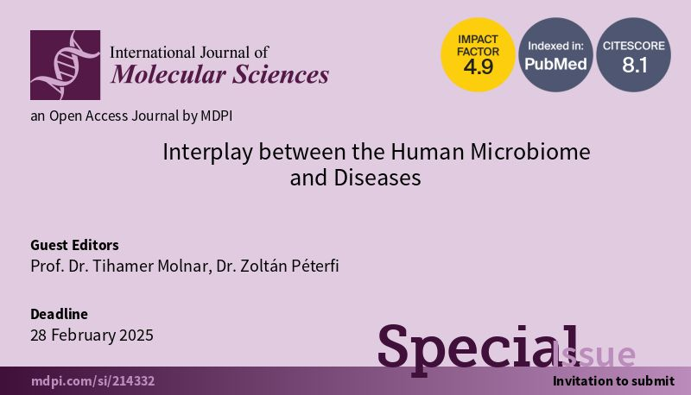


Jövőbeli tervek:
Nanopartikulumok vizsgálata rekurrens stroke előrejelzésében
Non-konvencionális biomarkerek (LAR, TAR) azonosítása vazospazmus (DCI) korai előrejelzésében SAV betegeknél
Orális mikrobiom dysbiosisa (paradontopatogének) és az agyérbetegségek összefüggései

Slide 19
Köszönöm a figyelmet!
schrick.diana@pte.hu

